Slide 1
第三章 區塊鏈信任與智慧合約
Blockchain & Smart Contract
《2023數位金融》 NYCU.IIM.IEBI Lab

Slide 2
OUTLINE
機器信任機制
區塊鏈
  技術
  區塊鏈象徵意義：普惠金融
智能合約
區塊鏈與智能合約的應用發展
區塊鏈的風險議題和挑戰

Slide 3
第三方平台的問題
區塊鏈
智能合約
市場與案例
機會與挑戰
機器信任機制
陌生人之間關係到金錢上的交互行為，若中間有一個公正的第三方，雙方只要相信公正的第三方，會相較於陌生人個別的點對點相信來的容易及快速。
第三方平台扮演著「資金保管人」的角色，其並不具有資金的所有權，但當使用人數增加時，這筆資金將累積越來越多
  利息分配問題
  資訊安全問題
Notes:
信任在社會科學中被認為是一種人與人之間相互依賴的關係。不管是個人與個人或是團體與團體之間，彼此之間都在尋求各自的道德守則、法律和承諾。為什麼說人與人之間需要信任？只有兩個人之間存在信任，才能建立真實、穩定的關係。你相信國家發行的法幣，而不相信無依據的貨幣。普遍來說，相較於陌生人你更可能相信朋友，相較於陌生人你更可能相信家人，相較於陌生人你更可能相信政府。當陌生人之間要進行互動，甚至是關係到金錢上的交互行為，你可能無法直接的相信對方，若是這中間有一個公正的第三方，雙方只要相信公正的第三方，會相較於陌生人個別的點對點相信來的容易及快速。
信任機制是人們往來的基礎，上一章提到，可以用第三方信任機制來解決此問題，第三方信任機制為陌生人帶來得以信任的合作基礎，但是第三方支付平台的也存在著許多潛在的風險。首先，對於在平台內的資金運用，第三方平台扮演著「資金保管人」的角色，其並不具有資金的所有權，但當使用人數增加時，這筆資金將累積越來越多，對於第三方公司而言，會獲得固定的存款或利息，因此，如何對於這些利息做有效的分配，將是一大問題。其次，是資訊安全的問題，當第三方支付平台未能做好安全性的控管，很有可能成為虛假交易與非法資金洗錢的管道。最後一點是，第三方支付能支配交易款項，當沒有做好各部門的良好監控下，可能造成越權濫用交易資金的問題。
第三方平台也會帶來成本增加，而上述這些大多是因為「人」所帶來的風險。俗話說：「人非聖賢、孰能無過」，只要是人就都會有犯錯的時候，有時可能只是點無心的小錯，例如眼花看錯數字、不小心打錯等，但也有因為貪圖利益關係而故意做些違法的事情。這時需要一個去除「人」這個因子的第三方機制──也就是機器信任機制，使其可以數位化、自動執行，進而減少人為上的疏失或是惡意破壞。
在現今電腦越來越普及的狀況下，也讓區塊鏈的基礎──分散式帳本得以運作，區塊鏈也因此得以蓬勃發展。區塊鏈不單只有應用在貨幣上，其分佈且能應用的範圍相當廣泛，像是身分證紀錄、商標專利以及著作權等等的無形資產，都可以編成數位資產。在文藝復興時期，印刷術的發明將聖經變成人人遵守且不怕他人更動的契約，讓人們可以信任，而區塊鏈更將此契約精神以數位合約智能合約的方式執行。智慧合約的核心精神是「透過程式自動執行兩方資產上的轉移」，只要設定的條件有達成就能夠使合約自動生效。
當然，看似全能、安全性很高的區塊鏈也是存在著問題與缺陷，例如幫助假資訊的傳播、缺乏監管與追索權等等，而這些都是未來需要政府好好規定的部分。

Slide 4
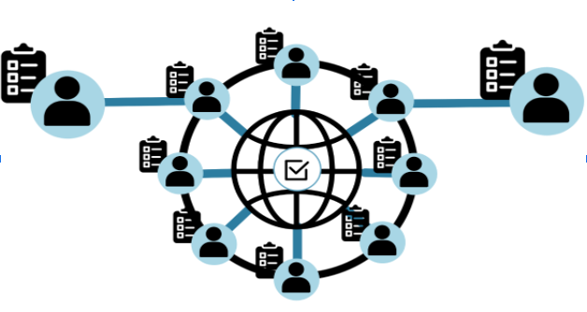
機器信任機制緣起
區塊鏈
智能合約
市場與案例
機會與挑戰
機器信任機制
Fintech 金融科技
  其中最具代表性的範疇就是P2P網路借貸。
  其運作的方式是借款人與出資人是透過借貸平台做媒合，中間不透過任何金融機構參與，可免除原本的金融機構的手續費，借貸報酬可以較高，因此也吸引許多民眾的投入。
  然而在近幾年內，許多P2P借貸平台紛紛倒閉。眾多的機制只要有「人」的因素介入，都有可能因為人性的關係，而產生風險，因此需要一個非人的信任機制。
Notes:
Fintech 金融科技等相關名詞已經是越來越多人所知道的範疇，且店家也開始運用新興技術往金融服務業邁進，例如透過大數據分析、雲端運算、智慧裝置等技術，運用電子支付、投資、群眾募資、保險科技、投資顧問上。其中最具代表性的範疇就是P2P網路借貸。其運作的方式是借款人與出資人是透過借貸平台做媒合，中間不透過任何金融機構參與，可免除原本的金融機構的手續費，借貸報酬可以較高，因此也吸引許多民眾的投入。
然而在近幾年內，許多P2P借貸平台紛紛倒閉，造成許多投資人與借貸者都賠了錢;除此之外，眾籌平台也是一代表性的例子，眾籌平台是一個提供給創業者或想開發新產品的業界依募資平台，讓他們可以藉由此平台宣傳其創新想法，平台集結了創業者與投資者，讓他們彼此溝通。市面上有眾多募資成功的案例，讓創意法想者成功募到資金，以發展他們的理想。然而目前的募資平台大多停擺或退出市場。種種第三方信任平台，在大家都很相信這個第三方平台的情況下，也可能在一夕之間，說倒閉就倒閉，再加上金融危機、個人利益很可能導致第三方信任平台的信任崩毀。
眾多的機制只要有「人」的因素介入，都有可能因為人性的關係，而產生風險。舉例來說，中古世紀，人們往往信賴國王、教宗，但因為是人，就可能有個人利益可圖甚至迫害相信他們的人；而這時因為印刷術、識字的普及，讓人們得以相信一個非人的權威，也就是聖經。而在現今的情況下，第三方平台也因為人的因素出現了各種問題，這時便需要一個非人的信任機制，在電腦普及的情況下，也讓區塊鏈的基礎-分散式帳本得以運作，區塊鏈也因此得以發展。

Slide 5
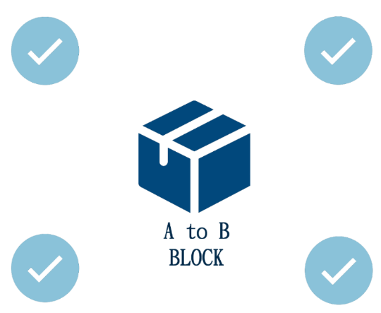
機器信任機制
區塊鏈
智能合約
市場與案例
機會與挑戰
機器信任機制
去除「人」這個因子的第三方機制──也就是機器信任機制，使其可以數位化、自動執行，進而減少人為上的疏失或是惡意破壞。
在電腦普及的情況下，也讓區塊鏈的基礎-分散式帳本得以運作，區塊鏈也因此得以發展。
Notes:
Fintech 金融科技等相關名詞已經是越來越多人所知道的範疇，且店家也開始運用新興技術往金融服務業邁進，例如透過大數據分析、雲端運算、智慧裝置等技術，運用電子支付、投資、群眾募資、保險科技、投資顧問上。其中最具代表性的範疇就是P2P網路借貸。其運作的方式是借款人與出資人是透過借貸平台做媒合，中間不透過任何金融機構參與，可免除原本的金融機構的手續費，借貸報酬可以較高，因此也吸引許多民眾的投入。
然而在近幾年內，許多P2P借貸平台紛紛倒閉，造成許多投資人與借貸者都賠了錢;除此之外，眾籌平台也是一代表性的例子，眾籌平台是一個提供給創業者或想開發新產品的業界依募資平台，讓他們可以藉由此平台宣傳其創新想法，平台集結了創業者與投資者，讓他們彼此溝通。市面上有眾多募資成功的案例，讓創意法想者成功募到資金，以發展他們的理想。然而目前的募資平台大多停擺或退出市場。種種第三方信任平台，在大家都很相信這個第三方平台的情況下，也可能在一夕之間，說倒閉就倒閉，再加上金融危機、個人利益很可能導致第三方信任平台的信任崩毀。
眾多的機制只要有「人」的因素介入，都有可能因為人性的關係，而產生風險。舉例來說，中古世紀，人們往往信賴國王、教宗，但因為是人，就可能有個人利益可圖甚至迫害相信他們的人；而這時因為印刷術、識字的普及，讓人們得以相信一個非人的權威，也就是聖經。而在現今的情況下，第三方平台也因為人的因素出現了各種問題，這時便需要一個非人的信任機制，在電腦普及的情況下，也讓區塊鏈的基礎-分散式帳本得以運作，區塊鏈也因此得以發展。

Slide 6
區塊鏈技術介紹
區塊鏈
智能合約
市場與案例
機會與挑戰
機器信任機制
以計算機演算法的信任取代了對政府貨幣發行單位的信任。無需第三方機構的介入，而做到P2P交易。
區塊鏈的核心技術包含：
  區塊
  鏈
  數位簽章
  P2P網路技術
  雜湊演算法
  挖礦
Notes:
機器信任機制的信任灌注在無法破壞的去中心化電腦程式，對計算機演算法的信任取代了對政府貨幣發行單位的信任。而「去中心化」是區塊鏈最核心的精神，達到訊息不可篡改性及不可偽造性，且無需第三方機構的介入，而做到P2P交易。相關技術包含了自動執行的智能合約、密碼學的加密功能以及分散式帳本。區塊鏈的核心技術包含：

Slide 7
區塊鏈技術介紹-1
區塊鏈
智能合約
市場與案例
機會與挑戰
機器信任機制
  區塊：是記錄交易的資訊帳本，不可竄改、有時間戳記，每產生新一筆的交易活動的同時，就會跟所有網路上的節點告知這筆新區塊的誕生
  鏈：當新的交易紀錄產生的時候，便會誕生一個新的區塊，而這些區塊會互相串連在一起，成為一條區塊「鏈」。
  數位簽章：透過數位簽章的功能來確保收到資料的正確性，也可以避免資料被中途攔截或是被竄改的情況發生。
Notes:
同時更新紀錄在各自擁有的帳本裡。每一個節點的帳本中，皆會依照時間產生一筆一筆的交易紀錄，而這些紀錄就是區塊鏈上的「區塊」。當交易的紀錄越多時，區塊的數量也會隨著增加、帳本也會跟著無限增長。
鏈：
前項已經有先說明過，當新的交易紀錄產生的時候，便會誕生一個新的區塊，而這些區塊會互相串連在一起，成為一條區塊「鏈」。講的通俗一點，區塊鏈技術可以當成是一種大家一起參與紀帳的功能。為了確保每個區塊的帳本能夠完全同步，每個記帳者電腦內都會保存同一份帳本，要讓記帳者間彼此達成共識，共享這本帳本，只要有修改大家都會知道，透過此鏈，每個區塊的訊息鏈都會與上一個區塊彼此相接。因為全部的人都會知道有新的帳本產生了，所以就不會有人會想要惡意去竄改帳本，這樣就有效符合區塊鏈不可隨意修改的特性。
數位簽章：
數位簽章在區塊鏈中最主要的功用為用於接收資訊的那一方，因為不能夠確定收到的資料是不是真的就是原本的寄送人所發送出來的，因此需要透過數位簽章的功能來確保收到資料的正確性，也可以避免資料被中途攔截或是被竄改的情況發生。當A發起交易時會拿私鑰來簽章、進行加密，之後會將已經加密過的訊息傳給B。 B在進行驗證時只需要確認該筆資料能夠用A的公鑰成功解碼的話，就能知道該筆交易真的是由A發起的，並且在傳送的途中並沒有遭到改寫，以作身份的證明。

Slide 8
區塊鏈技術介紹-2
區塊鏈
智能合約
市場與案例
機會與挑戰
機器信任機制
P2P網路技術：網路中的全部結點皆能夠相互傳輸，也讓區塊鏈擁有自動組網功用，讓買賣訊息在網路中從小部分至大部分擴散出去。
雜湊演算法：確保區塊鏈中的交易訊息不被惡意竄改，因為他是一種單向的方程式，無法逆推回原始檔案，來達成區塊鏈不可任意修改以及不可逆的兩大特點。
挖礦：一起維護交易帳本的電腦或是記帳者，會比誰能夠先解出困難的運算問題，而第一個解答出來的電腦就可以獲得記帳權，並記錄交易，此紀錄才會被視為有效，整個操作的過程被稱為「挖礦」。

Slide 9
區塊鏈核心價值：分散式公開帳本
區塊鏈
智能合約
市場與案例
機會與挑戰
機器信任機制
區塊鏈採用P2P網路架構，節點間有透明且公開的帳本。
新交易發生時，所有節點的帳本同步更新，確保交易的公開透明性。交易資訊按照時間先後被打包成區塊，形成區塊鏈。
鏈中可能出現分叉，但一般情況下，較短的鏈會被捨棄，保留較長的鏈。
Notes:
區塊鏈所採用的是P2P網路架構，各節點都會有一份透明且公開的帳本，且這帳本是透過各節點夠同維護的。每當發生新的交易時，所有節點（電腦）的帳本會一起同步更新，使得各節點達到同步的作用，因此，不會有一方說付錢了，但另一方卻說未收的情況，達到交易的公開透明性。在區塊鏈的運作原理中，每個交易資訊會依照新增的時間先後被打包成「區塊」各自串連起來，且被存在網路當中，這樣區塊接區塊的方式，我們稱做為「鏈」。比較值得注意的是，區塊後面並不只有連接一個區塊，可能會連接兩個區塊，這時我們就會稱作「分叉」，意思是兩條鏈的意思。在一般情況下，為了確保統一版本的帳本，比較短的鏈會被捨棄掉，而比較長的鏈會被保留。不過，就算每個在網路上的電腦（節點）都擁有帳本存取權，也不代表說每個節點都可以更改帳本。想要獲取記帳權，就要透過「挖礦」去取得，挖礦的意思是各點比賽去算出複雜的運算問題，獲勝的節點可以獲取每一批交易的記帳權，方可進行記帳，換句話說，要能獲取記帳權的節點，其運算力是要最佳的。

Slide 10
區塊鏈核心價值：密碼學
區塊鏈
智能合約
市場與案例
機會與挑戰
機器信任機制
區塊鏈中的每個節點都有存取帳本的權利，但只有運算力最強的節點才有記帳的權利，這些節點被稱為「礦工」。
礦工透過挖礦程式執行挖礦動作，挖礦程式是公開透明的，確保交易的真實性和合法性。
  雜湊函數確保交易的不可篡改性。
  礦工調整隨機數並計算雜湊值，直至符合條件，完成一筆記帳。
挖礦需要龐大的運算資源，只有運算資源強的人才能獲得記帳權，為鼓勵挖礦參與，比特幣提供獎勵機制，包括交易手續費和固定的獎勵金。
Notes:
在區塊鏈的世界中，每個都有存取帳本的權利，但不是每個節點都可以記帳，只有運算力最強的節點，才有記帳的權利，參與計算的節點就稱為「礦工」，而做運算這個動作就叫做「挖礦」。挖礦這個動作是由挖礦程式去做執行的，程式是公開透明的，因此大家想要執行挖礦，就要配合這套規則，也因此不會發生需要懷疑此筆新增的交易是否是真或假的情況。因為比特幣的世界中每十分鐘僅能增加一個新的區域，所以如果有越多的人在挖礦就代表有越多人在競爭，計算難度也會越高。在記帳時，礦工就會去檢查此交易是否合法，包括檢查交易的內容、交易的發起者與接受者，舉例來說，當Ａ要轉1000元至Ｂ的帳戶時，礦工就會去檢查這筆交易是否為Ａ發起的，以及，這筆交易是否有重複，避免重複有交易的情況發生。當了解基本區塊鏈的運作原理後，我們可以再深入去瞭解背後的運算原理，這邊就會提及一個重要的概念，就是密碼學中的「雜湊函數」。雜湊函數的意思是，當你把一串數字丟進去雜湊函數的函式後，此串數字會被編碼或改變成一組長度固定且獨一無二的值，我們稱之為雜湊值（hash值），也就是說，不管你丟什麼內容進去，雜湊函數都會給你固定且唯一的雜湊值，只要你丟進去的數字有一點不同，都會產生出截然不同且唯一的雜湊值，此外這個雜湊值是不可逆的，你無法從雜湊值中，計算出原本的那一串數字。因為有了這個特性，雜湊函數可以被用來產生每筆交易的編號，而這些編號會與前個區域的雜湊值合成為新區塊的雜湊值。這樣的用意是，當交易的內容如果被做竄改，算出來後的雜湊值會不同，這時礦工就會發現交易的內容有做過更改，就會捨棄掉該筆交易，因此可以確保區塊鏈的世界中，達到不可篡改且不可沒滅的特色。以比特幣為例，每個區塊都會有多個欄位，欄位包括了交易內容、上一個區框的雜湊函數以及「隨機數」，其中，隨機數是礦工唯一能更改的欄位，礦工的工作就是調整隨機數，然後將其放入雜湊函數中，並做計算直至數字符合，當符合條件後，就會將此區塊串連到鏈上，結束一筆記帳。 上面有提到，因為每十分鐘僅能增加一個新的區域，所以越多人挖礦，計算的難度也會跟著提高，此外，挖礦的運算資源非常的龐大，唯有運算資源強的人才能獲取記帳權。比特幣機制中，為了鼓勵越多人參與挖礦，其給予了獎勵機制，當成功挖到框的人可以獲取交易的手續費，以及一筆固定的獎勵金。雖然挖礦獎勵會隨著時間減半，但隨著在比特幣中的交易量提升，礦工能獲取的交易手續費也會跟這提升，依然能促使大家挖礦。

Slide 11
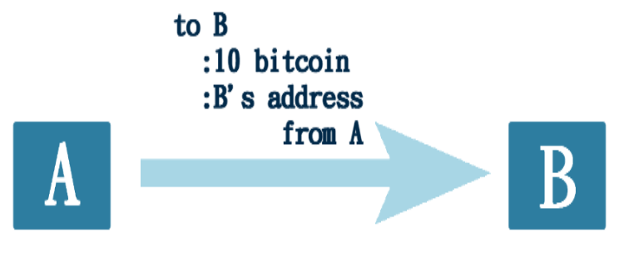
區塊鏈的運作
區塊鏈
智能合約
市場與案例
機會與挑戰
機器信任機制
以比特幣為例
首先A會先發出「我要建一個新區塊」的請求，然後在自己的錢包中輸入買賣金額以及B的比特幣地址，再拿私鑰在買賣訊息上簽章。
誕生新「區塊」代表新交易

Slide 12
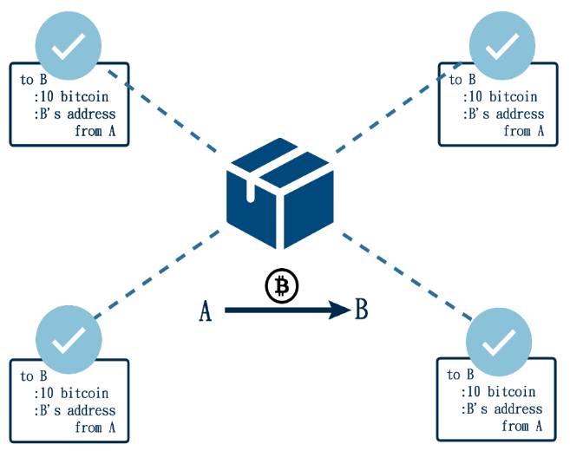
區塊鏈的運作
區塊鏈
智能合約
市場與案例
機會與挑戰
機器信任機制
透過P2P網路廣播到區塊鏈上的每個節點
所有節點都確認且成立此交易後，區塊就會被新增至鏈上，A的錢就會轉到B帳戶。

Slide 13
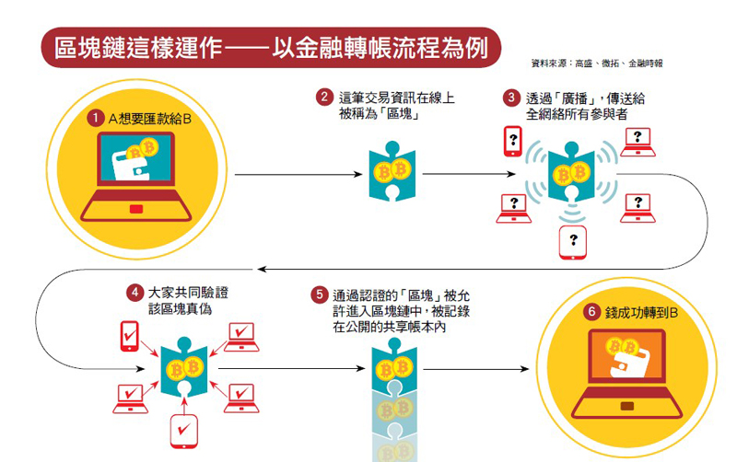
區塊鏈的運作
區塊鏈
智能合約
市場與案例
機會與挑戰
機器信任機制

Slide 14
區塊鏈的特性
區塊鏈
智能合約
市場與案例
機會與挑戰
機器信任機制
１）去中心化作為分散式節點
  由每個參與其中的礦工提供運算資源協助記錄帳本
  ２）不可否認
  每個交易動作執行時間都會被依序記錄下來，在往後的變更中以利對照
  ３）難以竄改
  不斷延長的區塊鏈中所添加的每筆交易都會對照現有的總帳進行查核，以大數法則防止某部分使用者進行非法變更
  ４）獲利
  獎勵提供紀錄區塊鏈運算資源的「礦工」
Notes:
優點：
去中心化：
區塊鏈是以網路型態的方式來運作，不論是節點、數據，或是使用者皆是以點對點的方式連結，不必再經由一個中心節點來間接傳輸。以比特幣為例，即使並沒有一個像是中央銀行般的機構，數位貨幣的交易透過非集中化的機制，仍然可以透過可信任的機制運作。去中心化可以說是區塊鏈中最典型的特點之一，他使用分散式儲存與計算能力，來讓整個網路中各個節點都能夠擁有相同的權利與義務。系統中的數據交由網路中全部的節點共同來維護，而不再依靠中央處理節點。
共同維護公開帳本：
加入區塊鏈的各個節點，共同維護並享有同一份紀錄交易的帳本，在共同的資訊平台上運作。如果帳本上的資訊有所更動，其中的各個參與方、各個節點都會得到訊息。例如，比特幣的每一筆交易對每個帳戶都是公開的資訊。這樣的好處是能夠避免資料被竄改，因為一但有人想要竄改，所有的人都會接收到訊息。
防止抹滅或是竄改：
以雜湊為基礎，能夠保障資訊的完整性，因為雜湊函數為一種單向不可逆推的方程式。再加上因為區塊鏈上的所有節點都會共同維護同一個帳本，所以如果資訊被抹滅或竄改，共享同一區塊鏈的使用者必定可以察覺資訊已被更動，進而還原最初儲存的正確資訊。
具備時戳：
區塊鏈的參與者共用一個時間軸，而在資訊有改動發生的時候，就會像是寄出郵件郵局會蓋上郵戳一樣，區塊鏈則以「時戳」顯示資訊變動。時間戳是一個能表示一份資料在某個特定時間之前已經是存在著的且為完整可驗證的資料，通常是一串字符序列，唯一的標是某一特定的時間。時戳常常用於各種電子商務以及金融活動中，可以用來支撐網路公開密鑰基礎設施的不可否認性。
自動解決交易衝突：
在區塊鏈之中如果有一個交易發生了，第二個使用同一批數位貨幣的交易就不會進行。例如以比特幣為例，當一個比特幣由A轉手到B時，A就無法再轉給第二個人了，如此一來交易衝突就以資訊自動化方式處理掉了。
匿名性：
在區塊鏈中的買賣雙方是不需要透過公開身份的方式來確認彼此身份，因為節點與節點之間在交換訊息時，區鏈中的程序會依循著固定的算法，去自行判斷交易活動是否有效，所以數據在交互上是可以達到匿名性的。
打破訊息不對稱：
區塊鏈中其中一個最關鍵的應用就是打破訊息得不對稱性。傳統上在交易時，都會有一方掌握較多的資訊，讓他能掌握更多的資源去做談判，及當交易活動的發號者，容易造成交易的不公平性。舉例來說，金融業者掌握的訊息很多，可以作為主導者或是中介機構，讓其能獲取較多的利益。在房地產交易中，房地產的開發商擁有較多的土地與銷售價格的資訊，基於訊息的不對稱性進行獲利。這時，區塊鏈的應用即能派上用場，透過公開透明的系統，開始打破了訊息的不對稱性，讓交易活動更加透明化。

Slide 15
區塊鏈的特性
區塊鏈
智能合約
市場與案例
機會與挑戰
機器信任機制
優點 | 缺點
去中心化 共同維護公開帳本 防止抹滅或是竄改 具備時戳 自動解決交易衝突 匿名性 打破訊息不對稱 | 交易速度太慢 缺乏隱私 不可逆和撤銷 系統數據量和性能負載 區塊鏈的延遲性 能耗問題

Slide 16
區塊鏈技術的演化
區塊鏈
智能合約
市場與案例
機會與挑戰
機器信任機制
區塊鏈技術至今已經經歷了不少次數的演化過程，而其大致可分為以下四個階段
Blockchain 1.0 ： 加密貨幣
  數位貨幣與支付系統去中心化
Blockchain 2.5：金融領域應用、資料層
  強調代幣（貨幣橋）應用、分散式帳本、資料層區塊鏈，及結合人工智慧等金融應用
Blockchain 3.0：更複雜的智慧契約
  更複雜的智慧合約，將區塊鏈用於政府、醫療、科學、文化與藝術等領域
2012年後
2008後
2014年後
Notes:
區塊鏈技術至今已經經歷了不少次數的演化過程，而其大致可分為以下四個階段：
Blockchain 1.0──加密貨幣：
即為支持數位貨幣與支付系統的去中心化，也就是區塊鏈技術最一開始的應用範圍。
Blockchain 2.0──智慧資產、智慧契約：
進化成市場的去中心化，可作貨幣以外的數位資產轉移，如股票、債券等。像是Colored Coin便是基於比特幣區塊鏈的開源協議，可在比特幣區塊鏈上發行多項資產。
Blockchain 2.5──金融領域應用、資料層：
強調代幣（貨幣橋）的應用、分散式帳本、資料層區塊鏈，及結合人工智慧等金融應用。
Blockchain 3.0──更複雜的智慧契約：
為更複雜的智慧合約，將區塊鏈用於政府、醫療、科學、文化與藝術等領域。

Slide 17
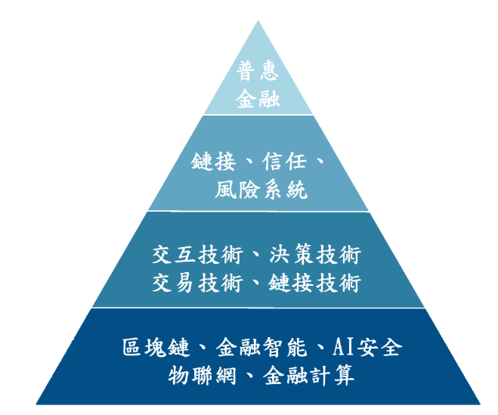
區塊鏈象徵意義：普惠金融
區塊鏈
智能合約
市場與案例
機會與挑戰
機器信任機制
區塊鏈無法真正達到普及化及為人所畏懼的其中一項原因就是用戶的使用者體驗太差，使得此項應用無法被普羅大眾所使用
  區塊鏈是達到普惠金融的其中一項方法
  要達到普惠金融，需要依賴技術（如圖）
Notes:
近幾年來，越來越多人關注區塊鏈與智能錢包等幾項應用，也有不少組合及服務運用在市場，讓錢包不單只是存放的地方，更是進階成為了人們專屬的「個人銀行」，此現象大幅降低了一般民眾進入金融領域的門檻。然而，要將「普惠金融」普及化，還包括了一大關鍵「易用性」。區塊鏈無法真正達到普及化及為人所畏懼的其中一項原因就是用戶的使用者體驗太差，使得此項應用無法被普羅大眾所使用。舉例來說，當用戶想要申請區塊鏈的電子錢包時，可能就會因爲錢包的地址等資訊而卻步。

Slide 18
區塊鏈象徵意義：普惠金融
區塊鏈
智能合約
市場與案例
機會與挑戰
機器信任機制
區塊鏈目前最積極應用的領域之一是匯款結算
相較於傳統跨境匯款，區塊鏈的跨境匯款應用具有５個優勢：
  更加快捷
  7*24 皆可通過手機匯款
  手續費更低，優惠率更大
  全程可追溯，且個人訊息被嚴密保護
  各方訊息一目瞭然，即時更新
Notes:
區塊鏈目前最積極應用的領域之一是匯款結算，
跨境匯款的宗旨在於讓全球用戶享受到便捷、快速、安全、合規的金融服務。相較於傳統跨境匯款，區塊鏈的跨境匯款應用具有很多優勢：
一是更加快捷，秒到帳；
二是 7*24 皆可通過手機匯款；
三是手續費更低，優惠率更大；
四是全程可追溯，且個人信息被嚴密保護；
五是各方信息一目瞭然，實時更新，無需通過監管從各方分別獲得信息。

Slide 19
區塊鏈應用
區塊鏈
智能合約
市場與案例
機會與挑戰
機器信任機制
金融
股票市場交易清算
  原需費時三天，使用區塊鏈只需十分鐘
無須透過交易所中介，直接發行有價證券
  美國網購業者Overstock發行5億證券，節省8成以上的管理與中介成本
  比特幣交易、匯款、股票交易、有價證券發行、相關股票交易將無須經由證券公司、信託公司、與證券保管機構即可進行業務
  未來可能廣泛應用於: 匯款、支付、清算、群眾募資、微貸、證券發行管理紀錄、遺囑信託、資產管理、貿易保險

Slide 20
區塊鏈應用
區塊鏈
智能合約
市場與案例
機會與挑戰
機器信任機制
博弈產業—建立公平公正的亂數產生系統(中本聰骰子)
利用交易送往區塊鏈時所產生的雜湊亂數作為押注的幸運號碼供賭徒下注
群眾募資—加密電子貨幣保證契約
以區塊鏈作為電子錢包防止惡意竄改，募資金額達成時，自動接通到發起者資金的錢包中；當募資金額沒有達到目標時，即送回所有人的個人錢包

Slide 21
區塊鏈的價值
區塊鏈
智能合約
市場與案例
機會與挑戰
機器信任機制
價值之於參與機構：
  更低的成本價值、更高的資金效率以及更高的信息透明性。
價值之於監管方：
  更值得信任的交易報表，可以準實時監控可疑的交易，支持準實時主動發佈監管政策。
價值之於用戶：
  準實時到帳，費率更低廉且費用透明化，普惠觸達，覆蓋面廣。

Slide 22
聯盟鏈
區塊鏈
智能合約
市場與案例
機會與挑戰
機器信任機制
銀行積極嘗試的一種應用私鏈，結合公有鏈與私有鏈的特點。
它的優勢有：
  交易成本更低廉
  節點有好連接的特性
  更好的隱私保護
  更加彈性

Slide 23
智能合約
區塊鏈
智能合約
市場與案例
機會與挑戰
機器信任機制
智慧合約（Smart Contract）的核心精神是「透過程式自動執行兩方資產上的轉移」
智能合約的程式在每個節點皆有一份，目的保持統一性，方能履行契約。
可以設定不同的條件使智能合約自動執行，只要條件沒有達成契約就不會執行，但只要達成條件後，必定履行契約。

Slide 24
智能合約的起源
區塊鏈
智能合約
市場與案例
機會與挑戰
機器信任機制
智能合約（smart contract）為區塊鏈中制訂合約時會用到的一種特殊協議，1994 年由Nick Szabo提出，他提議可以把交易條款用程式自動化處理。我們以自動販賣機作為例子來解釋智能合約的概念：
  假如用戶投100元，按下A鍵，自動售貨機就會掉出零食
  假如用戶投150元，按下B鍵，自動售貨機就會掉黑咖啡
  假如用戶投200元，按下C鍵，拿鐵就會從自動售貨機中掉出
→ 只要條件滿足，就會有相應的價值轉移
Notes:
智能合約（smart contract）為區塊鏈中制訂合約時會用到的一種特殊協議，1994 年由Nick Szabo提出，他提議可以把交易條款用程式自動化處理。我們以自動販賣機作為例子來解釋智能合約的概念：
假如用戶投100元，按下A鍵，自動售貨機就會掉出零食
假如用戶投150元，按下B鍵，自動售貨機就會掉黑咖啡
假如用戶投200元，按下C鍵，拿鐵就會從自動售貨機中掉出
這很容易理解，當用戶與自動售貨機交互時，只要條件滿足，就會有相應的價值轉移(各種零食的錢)，所有這些都是通過計算機的軟硬件自動執行的，不需要第三方的介入。智能合約就是這樣的概念。
其實，當首次知道智能合約的由來時，就像上面的讀者一樣，會突然感到困惑——智能合約很奇怪？
後來多了解了一下，發現這個想法只是被尼克薩伯的例子捆住了。自動售貨機只是個能夠讓大家明白「條件自動執行」的例子。實際上，尼克薩伯所假想的應該是一個平台，允許大家通過一些常用的軟件工具將交易條件表達成自動執行的代碼，從而實現自動的「價值轉移」。
假如只看自動售貨機的例子，智能合約確實能夠由一個集中的系統來處理，但是要實現尼克薩伯的理想，就必須有一個存儲程序代碼和運行程序的平台。問題來了。因為涉及到「價值轉移」，所以對每個人都至關重要。平台應該從誰開始跑？
找政府？尋找有信譽的大企業？尋找社會賢人？不論找誰，這些人都有篡改代碼和充實自己的動機。反正有錢人就有糾紛，有人就有江湖。在沒有合適的平台的情況下，尼克薩伯的理想自然難以實現。

Slide 25
智能合約的運作
區塊鏈
智能合約
市場與案例
機會與挑戰
機器信任機制
智能合約的基本原理是構建→存儲→執行。
以網上購買數位音樂為例，可以開發一個智能交易合約，明確定義每首音樂的發行方式，按照作曲者、作詞者、製作人、網購平台設定發行比例；消費者一但完成網上支付手續，就觸發轉賬功能，費用自動按比例劃入相關人員賬戶。
Notes:
智能合約的基本原理是構建→存儲→執行。
智能合約是基於應用程序的邏輯來實現買賣合同中的條件以及條款，所以每個區塊鏈平台提供的智能合約都有所不同。但一般來說，智能合約的操作多是「事件驅動」；一但智能合約程序安置在區塊鏈平台上，當合同設置的事件發生時，將建立一些條件來觸發合同的特定功能並開始程序的執行；資產常被轉移以作為執行的結果。以網上購買數字音樂為例，可以開發一個智能交易合約，明確定義每首數字音樂的發行方式，按照作曲者、作詞者、製作人、網購平台設定發行比例；消費者一但完成網上支付手續，就觸發轉賬功能，費用自動按比例劃入相關人員賬戶。
上面例子中的事件為買賣合同自主觸發了智能合約的傳遞函數，屬於區塊鏈內部的事件；然而，智能合約依賴的大多數都是外部的事件或是條件，它們的信息由區塊鏈以外的系統來管理。智能合約需要向這些外部系統請求相關信息。比如，由於天氣的劇烈變化，許多作物可能會遭受大量損失。我們可以為此類農業損失制定一份智能保險合同，並規定農民可以在一定的氣候條件下得到相應的賠償。這時觸發理賠事件的條件需要依賴於中央氣象局的氣象記錄，所以智能合約需要定時向氣象局系統索要氣象數據。我們將這樣的權威的外部數據源稱為Oracle，而許多智能合約的重要基礎就是安全且有效地訪問外部Oracle數據。
智能契約與上面所說的傳統契約的差別在於「智能」，不牽涉到人的主觀思想，全部都是代碼。智能合約是寫在區塊鏈上的一段代碼。一但觸發了合同中的條款，代碼將自動執行，換言之就是條件滿足後就會執行。智能合約由區塊鏈的好幾個用戶共同簽訂，可以用於用戶之間的任何交易。雙方的權利以及義務在協議中都有明確規定，開發商以電子方式對這些權利和義務進行編程，代碼中包括了能夠觸發合同自動執行的條件。比如你把閒置的房屋租給A，那這個智能租賃規定，A需要在每個月5號之前把房租付清，你收到錢後就必須把鑰匙交給對方。而一但編碼完成，這個智能合約就會上傳到區塊鏈，也就是全網驗證節點拿到你與a之間的租賃合同。
智能合約定時檢查有沒有相關事件和触發條件；符合條件的事件將被推送到隊列中進行驗證。區塊鏈的驗證節點會先驗證事件的簽名來保障它的有效性；在大部分的認證節點達到共識後，智能合約就會成功執行，然後告知用戶。合同成功持行後就會被移出該區塊。還沒有執行的合同將持續等待下一輪處理，直到執行成功為止。
假設安置到Ethereum的智能契約會消耗Ethereum。這樣就像把真正的仲裁員、法官和執行者轉移到區塊鏈。雖然它們變成了代碼，但還是寶貴的計算機資源。智能合約也遵循「少即是多」，邏輯不能太複雜，否則會消耗太多以太幣。
智能合約可以應用於很多領域，如選舉、物流、管理、銀行、房地產、物聯網等。區塊鍊網絡上的數據是加密匿名的，這樣的特點可以減少選票被操控的機會；所以區塊鏈對投票機制的完善很有幫助。另外，區塊鏈科技在物聯網供應方面取得很大的突破。物聯網供應鏈漫長而復雜。通過智能合約，供應鏈中的每個參與者都可以看到物流跟蹤，使買賣更快且更高效。

Slide 26
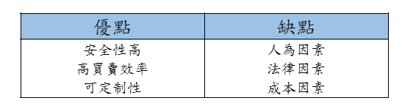
智能合約的優缺點
區塊鏈
智能合約
市場與案例
機會與挑戰
機器信任機制

Slide 27
智能合約的優點
區塊鏈
智能合約
市場與案例
機會與挑戰
機器信任機制
智此合約已經用程式寫好，必定能履行契約，且不會被竄改
  在不完全互信的網路平台上，達到資源的共享與交易。
  只要合約被觸發後，礦工勢必會開始執行契約裡面的內容，在這個過程中，交易完全不會受到干擾，符合區塊鏈不可篡改且勢必履行契約的特性。

Slide 28
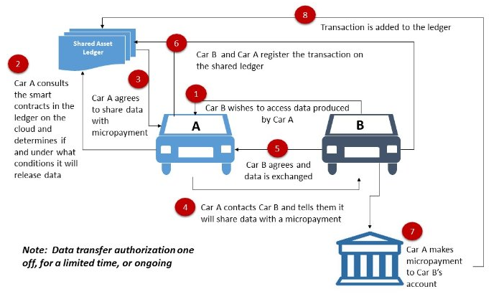
區塊鏈應用
區塊鏈
智能合約
市場與案例
機會與挑戰
機器信任機制
IOT
  車聯網
  將自動駕駛智慧軟體結合區塊鏈指令執行，實現無人駕駛計程車的獨立經濟體，維持整體車聯網以產能最大化、利潤最低的狀態下運行

Slide 29
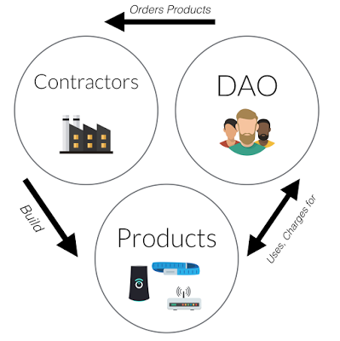
區塊鏈應用
區塊鏈
智能合約
市場與案例
機會與挑戰
機器信任機制
智慧合約—去中心化的產權登記合約書
將合約條件的裁定權交由區塊鏈來執行，以達成公平公正且具備公信力的判決結果，自動履行合約/違約內容
「無人管理」的The DAO (瑞士新創)
「去中心自治組織（Decentralized Autonomous Organization）
一基於Ethereum（以太坊）公共區塊鏈平台的創投組織
運作全都是基於軟體與區塊鏈，當有人提出任何創業計畫時，擁有DAO籌碼（DAO Token）的人即握有專案投票權，皆透過程式碼自動執行

Slide 30
智能合約的缺點-1
區塊鏈
智能合約
市場與案例
機會與挑戰
機器信任機制
因為區塊鏈和智能合約畢竟是用程式碼撰寫的
必須加上簡單易懂的操作介面，才能將應用服務推向給一般使用者。
  去中心化應用程式（Decentralized Application，DAPP）
  以太坊有提供一系列DAPP的開發模組。
開發的好壞可能涉及到軟體工程開發時的相關議題

Slide 31
智能合約的缺點-2
區塊鏈
智能合約
市場與案例
機會與挑戰
機器信任機制
安全性和隱私性是需要特別關注的議題，因為程式可能會受到駭客攻擊，需要採取措施保護交易資訊免受洩漏和竊取。
智能合約在區塊鏈平台上實現了安全的資產轉移，但仍需與現存系統進行整合，單靠智能合約的運作是不夠的。
Notes:
無論是傳統合約還是智能合約，都需要考慮合約條件的設定，以防止合約被輕易毀約。在簽訂契約時，雙方的同意不代表一定會遵守，因此需要思考如何處理一方毀約的情況，包括如何進行補償使另一方滿意或恢復到合約未發生前的狀態。

Slide 32
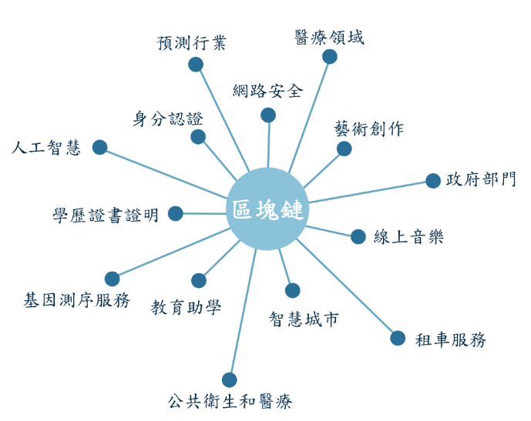
區塊鏈與智能合約的應用發展
區塊鏈
智能合約
市場與案例
機會與挑戰
機器信任機制

Slide 33
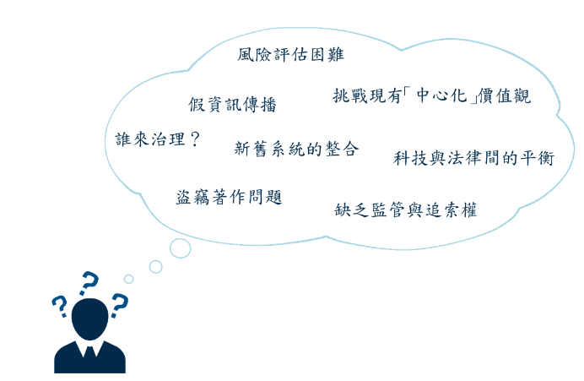
區塊鏈的風險議題和挑戰
區塊鏈
智能合約
市場與案例
機會與挑戰
機器信任機制
雖然區塊鏈看起來非常的萬能且具有高度的安全性，但實際上他還是存在著些許的問題與缺陷，而下一頁將分成八大點來進行說明。

Slide 34
區塊鏈的風險議題和挑戰-1
區塊鏈
智能合約
市場與案例
機會與挑戰
機器信任機制
假的資訊仍有可能被傳播
區塊鏈無法解決盜竊著作的問題
區塊鏈的風險評估困難
新舊系統的整合

Slide 35
區塊鏈的風險議題和挑戰-2
區塊鏈
智能合約
市場與案例
機會與挑戰
機器信任機制
挑戰現有「中心化」的價值觀
缺乏監管與追索權
誰來負責治理？
科技與法律間的平衡

